Slide 1
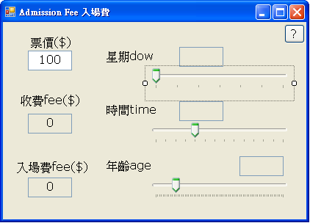
textBox1
trackbar1
min = 0
max = 6
Value = 3
double
click 雙按
在 textBox1
顯示 trackbar1 的數值
int d = trackbar1.Value;
textBox1.Text = d.ToString();

Slide 2
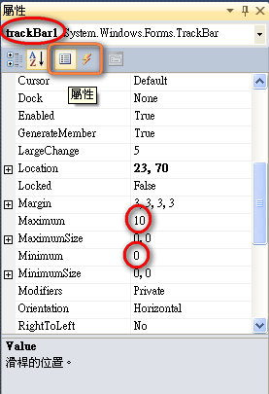
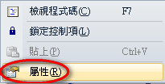
0
5
10
int d = trackbar1.Value;
textBox1.Text = d; // error錯誤
textBox1.Text = d.ToString();
文字(Text)
數字(d)

Slide 3
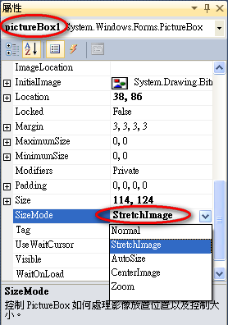
pictureBox1
pictureBox1.Visible = true;
pictureBox1.Visible = false;
d = trackbar1.Value/10.0;
textBox1.Text
= d.ToString("0.0");

Slide 4
類別 | L+W+H |  | L、W、H |  | 重量wt | 收費fare($)
0 | 少於1.7m | 及 | 三邊皆少於1.3m | 及 | 少於30kg | 0
1 | 1.7－1.9m | 及 | 三邊皆少於1.3m | 及 | 少於30kg | $1 / kg
2 | 體積 ≤ 1.084m³ | 及 | 三邊皆少於2.0m | 及 | 少於80kg | $2 / kg
3 | 體積 > 1.084m³ | 或 | 任何一邊大於2.0m | 或 | 大於80kg | －

